Slide 1


Slide 2

Учитель и ученик – это единое целое
педагогического процесса, следовательно,
современный урок должен проходить
в сотрудничестве.

Slide 3

СОВРЕМЕННЫЙ УРОК

Slide 4
Как Подготовить Современный урок Английского языка?

Slide 5
Современный урок - это
урок с использованием техники
урок, на котором осуществляется индивидуальный подход каждому ученику.
урок , содержащий разные виды деятельности.
урок , на котором ученику должно быть комфортно.
урок, на котором деятельность должна стимулировать развитие познавательной активности ученика.
урок, развивающий у детей креативное мышление,
воспитывающий думающего ученика-интеллектуала,
предполагающий сотрудничество, взаимопонимание, атмосферу радости и увлеченности.

Slide 6
Моделируя урок, современному учителю следует придерживаться следующих правил:
1. Конкретно определить тему, цели, тип урока и его место в развороте учебной программы.
2. Отобрать учебный материал (определить его содержание, объем, установить связь с ранее изученным, дополнительный материал для дифференцированной работы и домашнее задание).
3. Выбрать наиболее эффективные методы и приемы обучения в данном классе, разнообразные виды деятельности учащихся и учителя на всех этапах урока.
4. Определить формы контроля за учебной деятельностью школьников. Необходимо не забывать, что требования ФГОС второго поколения предполагают обязательное оценивание учащимися своей проделанной работы.
5. Продумать оптимальный темп урока, то есть рассчитать время на каждый его этап.
6. Продумать форму подведения итогов урока.

Slide 7
СРАВНИТЕЛЬНЫЙ АНАЛИЗ
Требования к уроку | Традиционный урок | Современный урок
Объявление темы урока | учитель сообщает учащимся | формулируют сами учащиеся (учитель подводит учащихся к осознанию темы)
Сообщение целей и задач | учитель формулирует и сообщает учащимся, чему должны научиться | формулируют сами учащиеся, определив границы знания и незнания (учитель подводит учащихся к осознанию целей и задач)
Планирование | учитель сообщает учащимся, какую работу они должны выполнить, чтобы достичь цели | планирование учащимися способов достижения намеченной цели (учитель помогает, советует)
Практическая деятельность учащихся | под руководством учителя учащиеся выполняют ряд практических задач (чаще применяется фронтальный метод организации деятельности) | учащиеся осуществляют учебные действия по намеченному плану (применяются групповой, индивидуальный методы), учитель консультирует
Осуществление контроля | учитель осуществляет контроль за выполнением учащимися практической работы | учащиеся осуществляют контроль (применяют формы самоконтроля, взаимоконтроля), учитель консультирует
Осуществление коррекции | учитель в ходе выполнения и по итогам выполненной работы учащимися осуществляет коррекцию | учащиеся формулируют затруднения и осуществляют коррекцию самостоятельно, учитель консультирует, советует, помогает
Оценивание учащихся | учитель осуществляет оценивание работы учащимися на уроке | учащиеся дают оценку деятельности по её результатам (самооценка, оценивание результатов деятельности товарищей), учитель консультирует
Итог урока | учитель выясняет у учащихся, что они запомнили | проводится рефлексия
Домашнее задание | учитель объявляет и комментирует (чаще задание одно для всех) | учащиеся могут выбирать задание из предложенных учителем с учетом индивидуальных возможностей

Slide 8


Slide 9
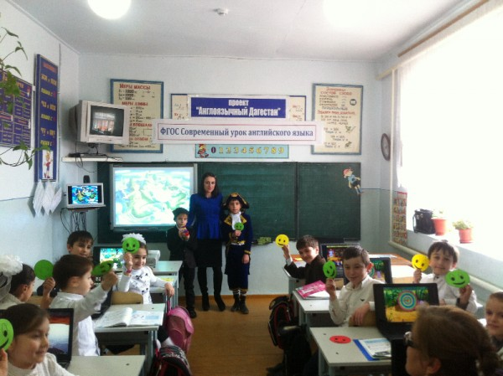

Slide 10
Подведение итогов
Что же такое современный урок английского языка в рамках ФГОС II –го поколения???
Ответов много, современный урок - это урок-познание, открытие, деятельность, противоречие, развитие, рост, ступенька к знанию, самопознание, самореализация, мотивация, интерес, профессионализм, выбор, инициативность, уверенность, потребность в новых знаниях, открытиях. Новый стандарт, предъявив новые требования к результатам обучения, дал нам возможность по-новому взглянуть на урок, воплощать новые творческие идеи. Но это не значит, что традиционные приемы и методы работы нужно отвергнуть. Их можно применять в новом ключе, наряду с современными технологиями.

Slide 11

Приятных и интересных уроков!
Спасибо за внимание!

